Slide 1

海南话第一课Hainanese Lesson One

Slide 2
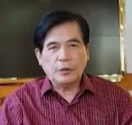
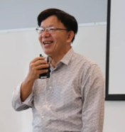
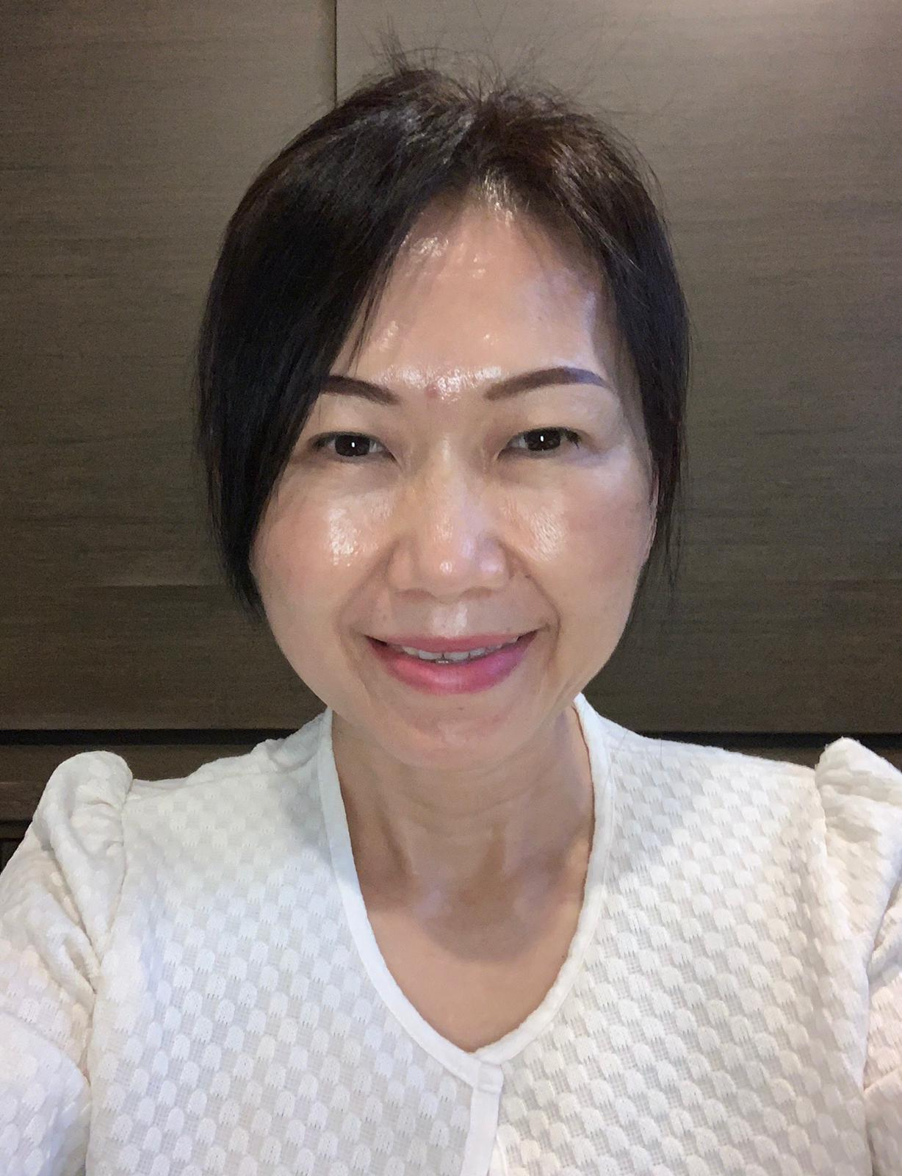
陈学汉
符之玮博士
侯文雪

Slide 3
歌曲-海南话 - 麦英
先听歌，不明白也照听
先播放PPT，然后点击：https://www.youtube.com/watch?v=HjxMxcK-Jyo

Slide 4

海南话 - 麦英
点击此喇叭图像听海南话讲叙，多听几遍就会明白
nan小小时候
爸跟nan讲的是海南话
公讲，婆讲，爸讲，妈讲，哥讲，姐讲
伯爹，伯姩，舅爹，金姩，亲情，麦婆，开口总是讲
海南话，海南话，海南话
到现在，识讲的又不讲，后生的又不会讲
你不讲，他不讲，谁都不讲，不讲不讲。
海南话，海南话，海南话
要痛惜 nan 个话，广人，讲广话，潮州人讲潮州话
他不讲nan，nan不讲他，他讲他的，nan 讲 nan的。
作乜作乜，作乜作乜，nan不讲nan的话。海南话，海南话，海南话
喂！你是海南人，你会讲海话南无咧？
nan: 我们/我

Slide 5
海南话 - 麦英 (续）
侬过去识讲，侬现在不识讲
作乜过去识讲，现在不识讲，总是因阿公
阿公在，侬味讲，阿公不在不在不在，无人跟侬讲。
不讲不讲，就不记得。不讲不讲，就不记得。
讲自己的话，作乜怕人看衰，有椅你味坐，有茶你味xue。
自己人作下（一齐） sum讲，nan自己的话
suukee，suukee 大胆讲海南话
Pom gang pom gang mai 做 pom gang
大家sum记着nan个海南公祖
不要开口就讲 喂你海边度
讲英文 no no no
讲海南话 yes go go go
suukee，suukee记得记得
suukee，suukee记得记得
suukee，suukee记得记得
suukee，suukee记得记得
{重复这一页}
xue: 喝 sum: 要 mai:不要
suukee: 邻居 pom gang：笨蛋

Slide 6
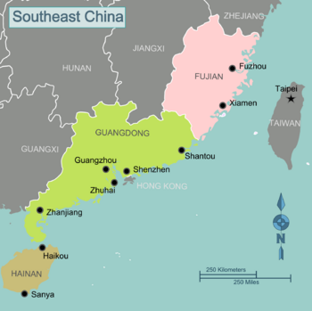
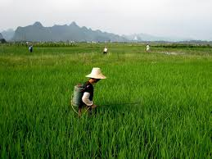

海南话的历史
History of Hainanese Language
南宋末年，因逃避战乱以及闽南沿海的天灾、人口过剩，
几十万的闽南莆田、泉州、漳州、潮州人移民到现在的海南岛，带来了闽南语，并不断演变，逐渐成为海南话。

Slide 7
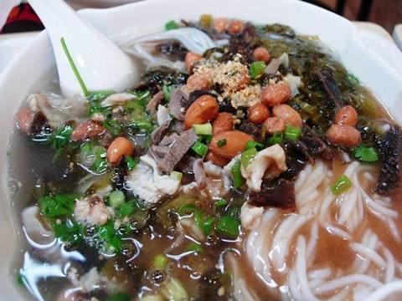
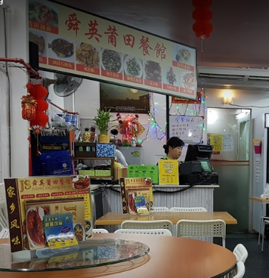
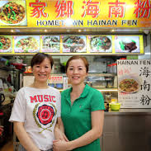
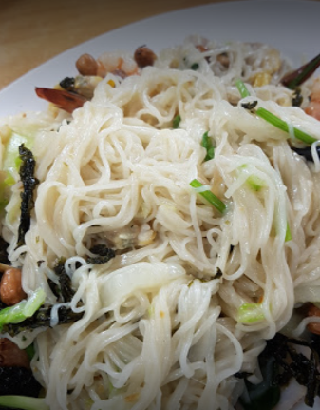
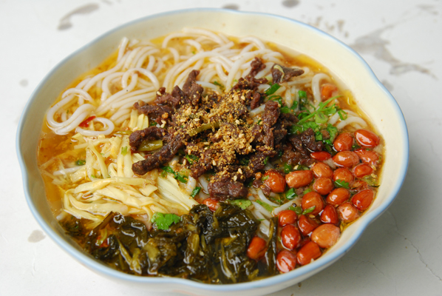
莆田米粉-海南粉
莆田菜/海南菜：清淡
海南人和闽南的文化有很多相同之处

Slide 8
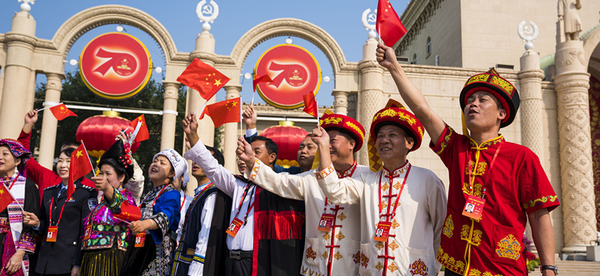
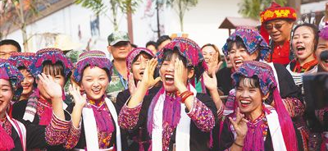
海南话的历史
后来，汉族、苗族、回族等民族相继移居海南，逐步形成海南今天多民族聚居社会。
经过历史演变，各民族的某些特征在不断被同化，但是作为汉族最基本特征的海南方言被世代保留和延续下来，形成了今天海南岛上十多种语言和方言，其中使用最广泛的是海南话。

Slide 9
海南话
海南话（Hainanese），在学术界称为海南闽语，属汉藏语系——汉语族——闽语支——闽南语区——海南闽语.
海南话是海南岛上最常见的汉语方言。在海南900多万人口中，使用海南话的人数约有600万，加上海外琼属汉族华裔等，实际使用人数近1000万。
由于海南岛特殊的地理位置，海南话受外界语言干预较少，使得大量古汉语元素得以保存至今，可谓是古汉语的活化石。

Slide 10
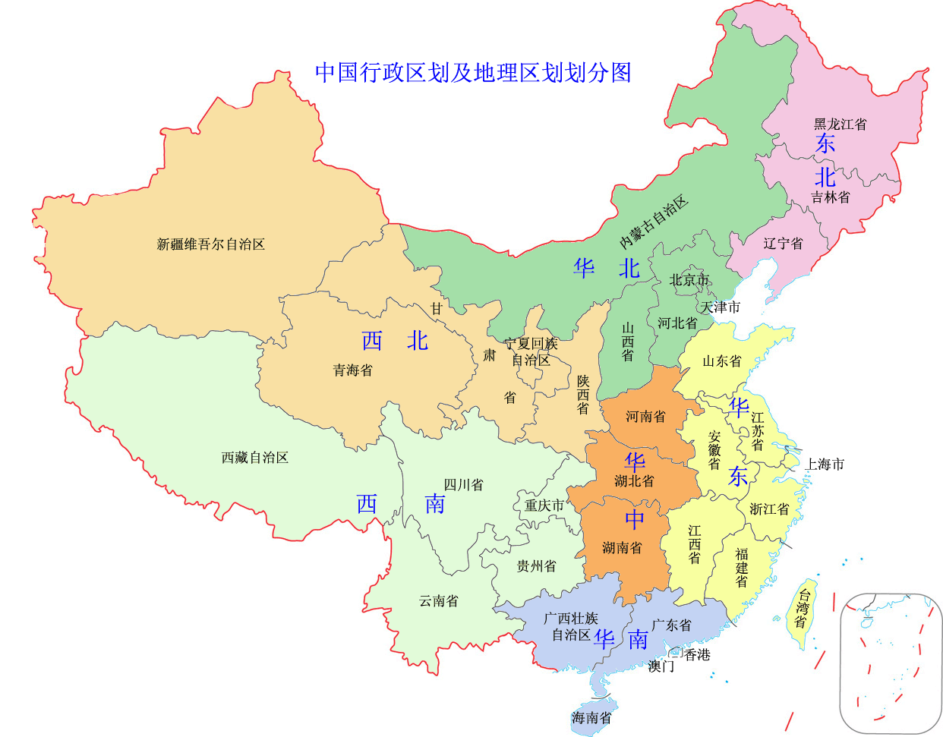
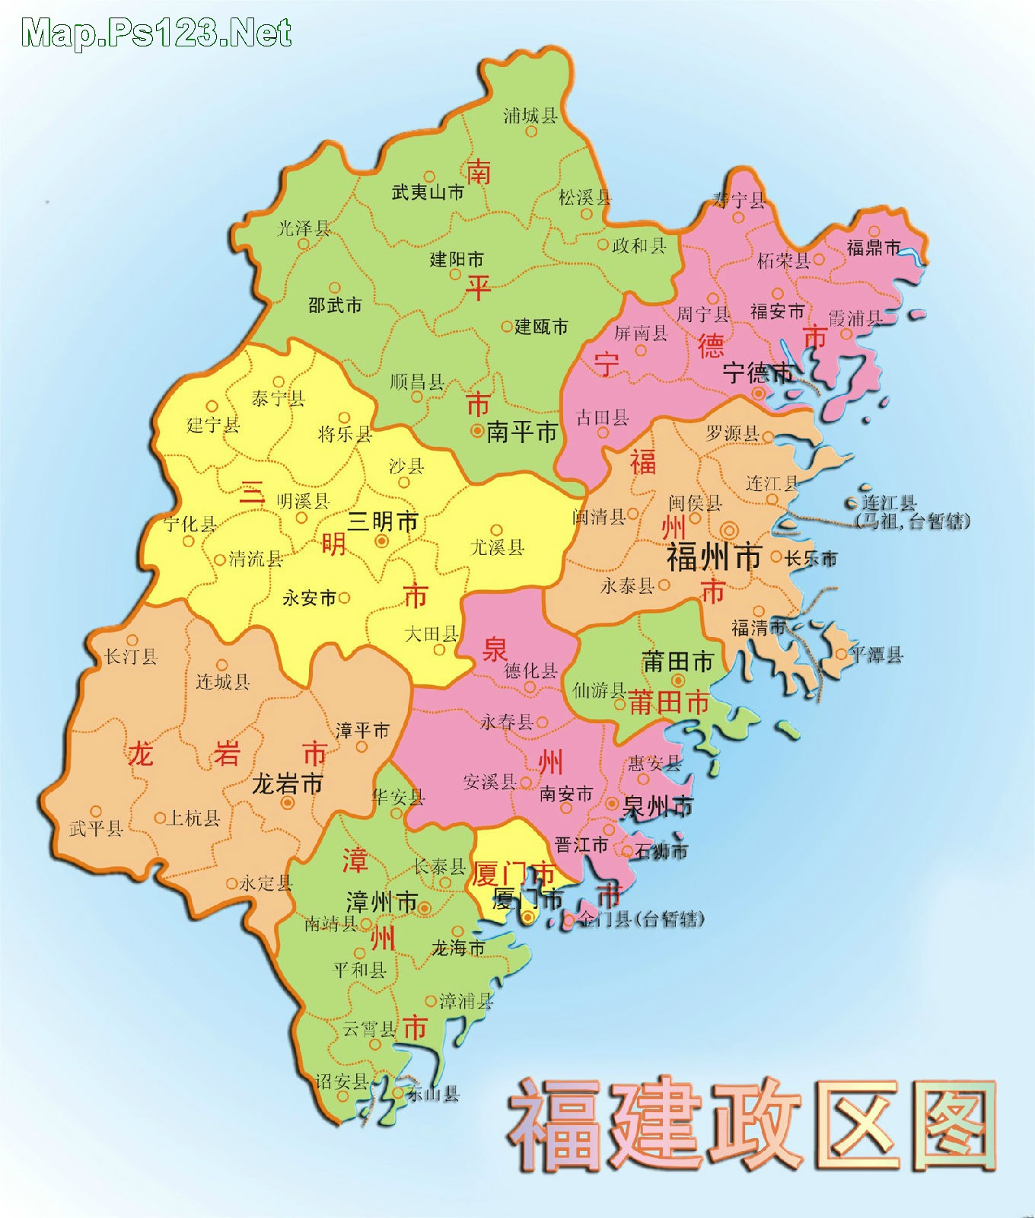
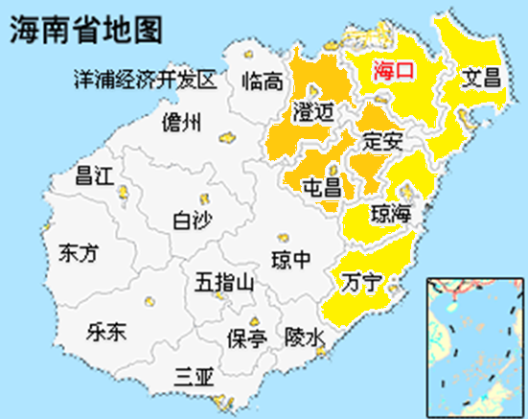
莆田
泉州
漳州
文昌
海口
琼海
南宋时移民到海南岛
讲海南话最多
潮州

Slide 11
海南话
海南话以海口地区的基本词汇和腔调辐射全岛，是海南省使用范围最广、使用人口最多的汉语方言，主要分布在海口、澄迈、定安、屯昌、文昌、琼海、万宁、等市县和陵水、乐东、三亚、东方、昌江、琼中、五指山等市县的大部分地区以及雷州半岛。
新加坡、泰国、马来西亚、菲律宾、印度尼西亚、美国等琼籍汉人聚居地区。在不同的区域，海南话的声调可能存在细微差别，但是可以进行正常的交流。
海南话在不同地区，语音、声调、词汇存在一定区别。一般说来，琼北地区的海定片、琼东地区的文琼片及万陵片之间交流起来问题不大，琼北、琼东各片与南部的崖州片、西部的昌感片之间交流起来需要适当的适应。

Slide 12
分布地区
琼语（Hainanese）主要分布于海南省大部分地区以及海外琼籍华人地区，全球使用人口约1000万左右。
全海南省有600多万人使用，约占全省总人口的66%，是海南省使用范围最广、使用人口最多的方言，主要分布在海口、文昌、琼海、万宁、定安、屯昌、澄迈，以及陵水、乐东、东方、昌江、三亚、琼中、五指山等市县的部分地区，
还有新加坡、泰国、马来西亚、菲律宾、印度尼西亚、美国等琼籍华人聚居地区。

Slide 13
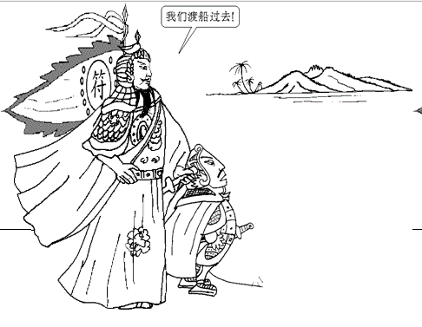
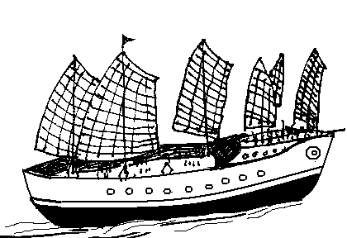
有些从大陆到海南岛的是官员

Slide 14
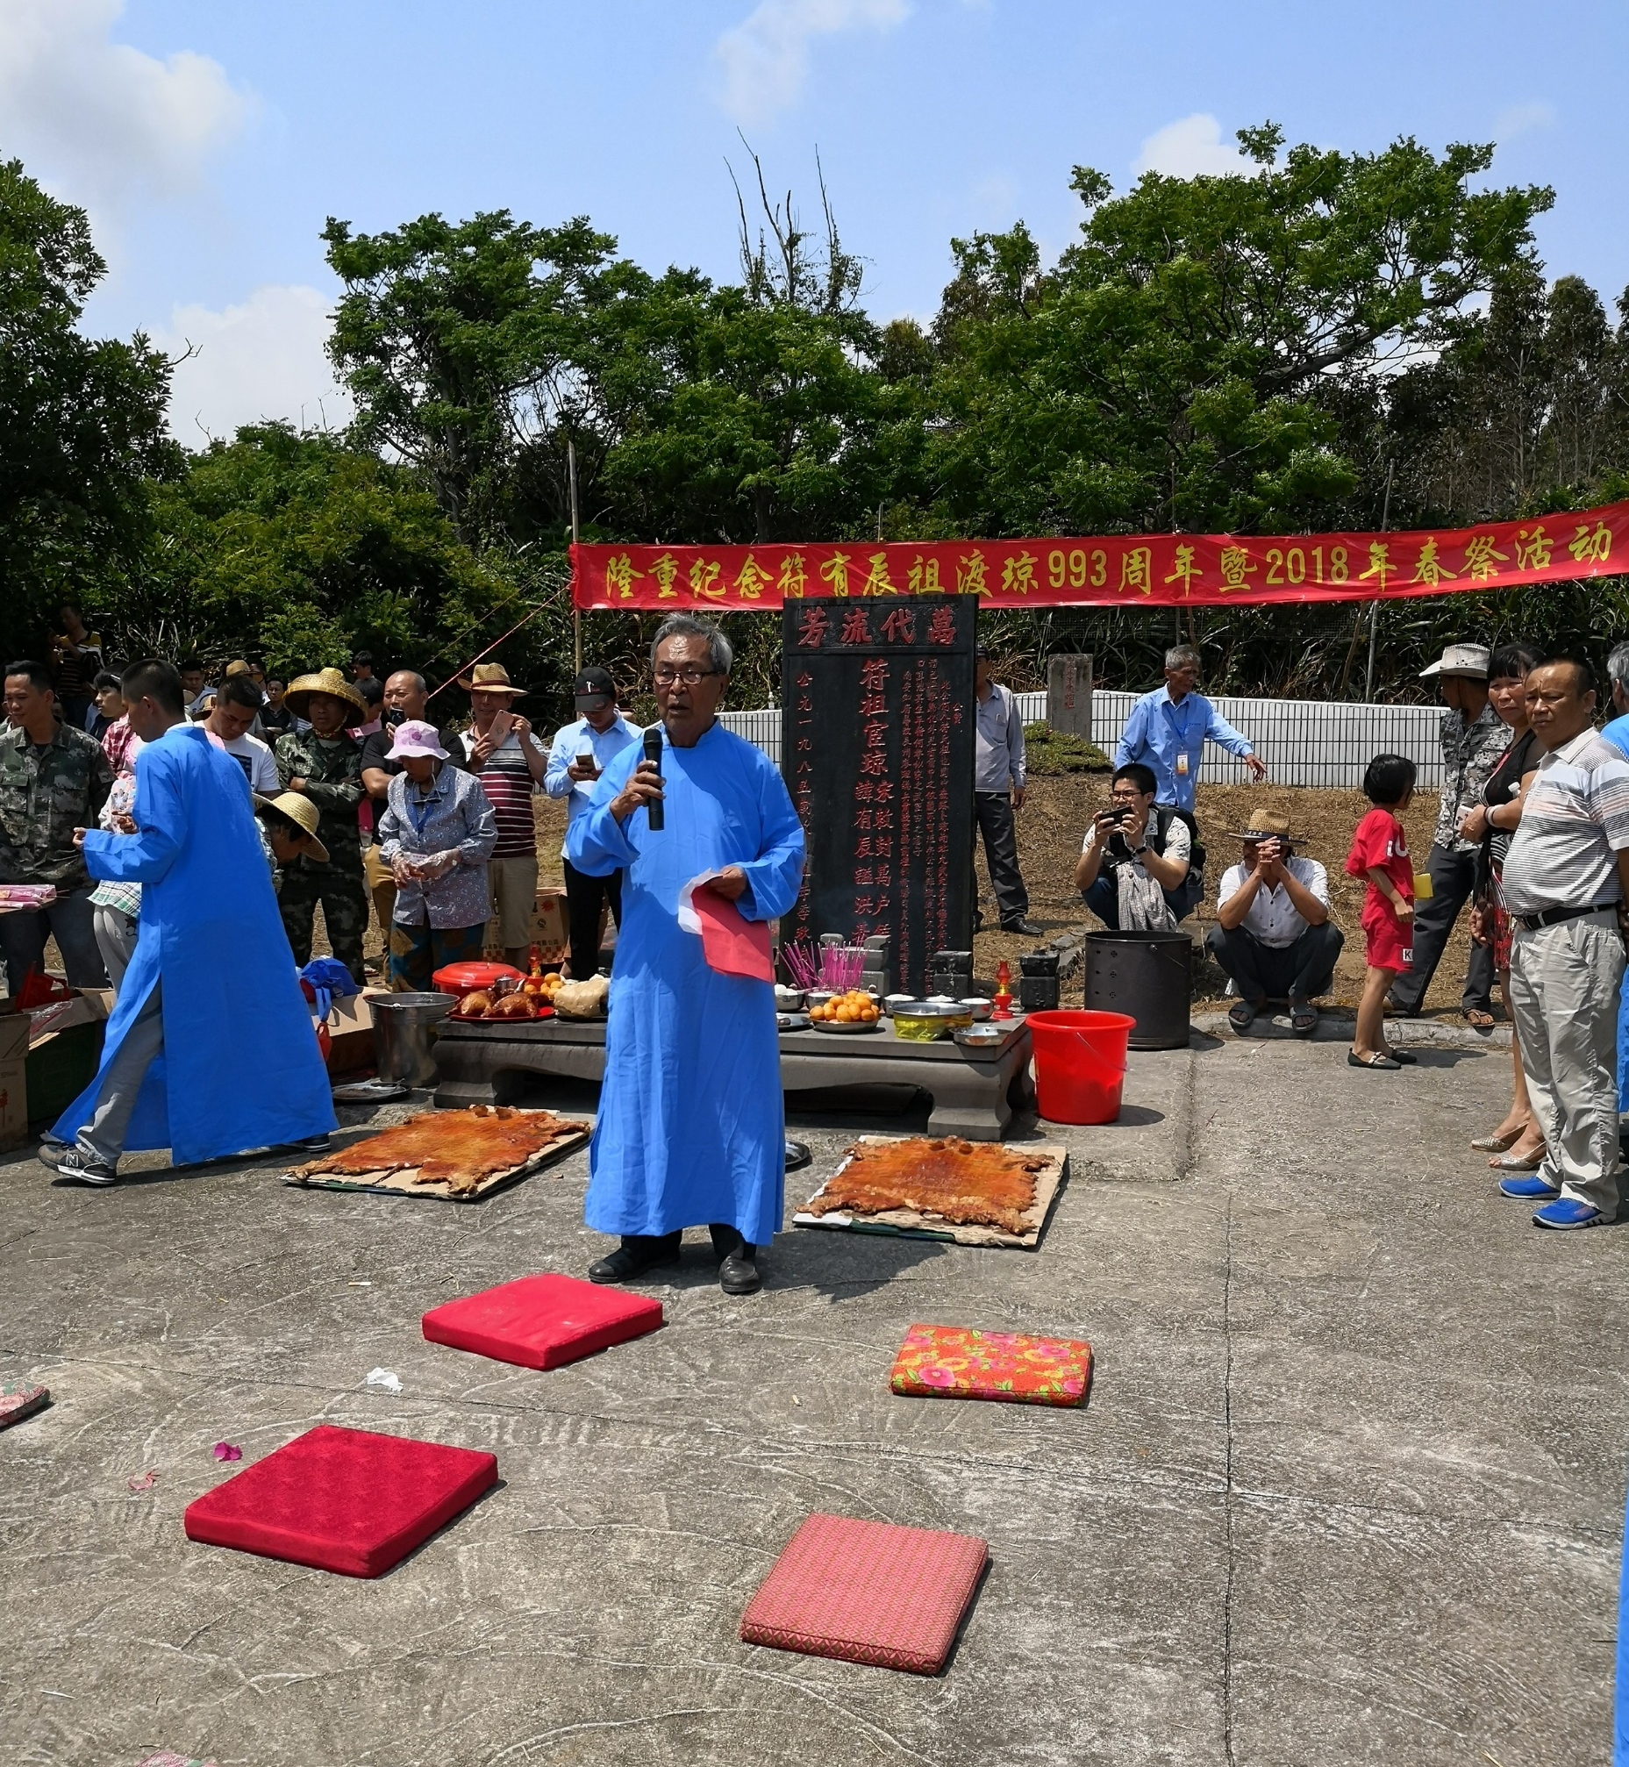
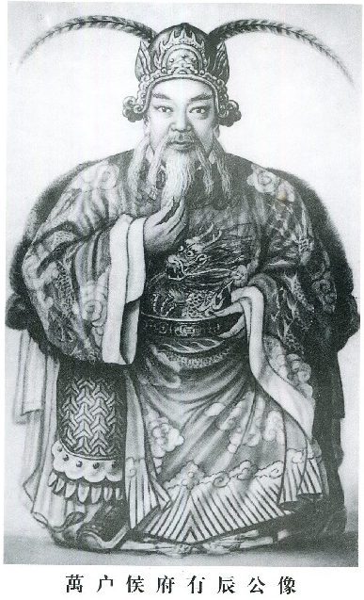
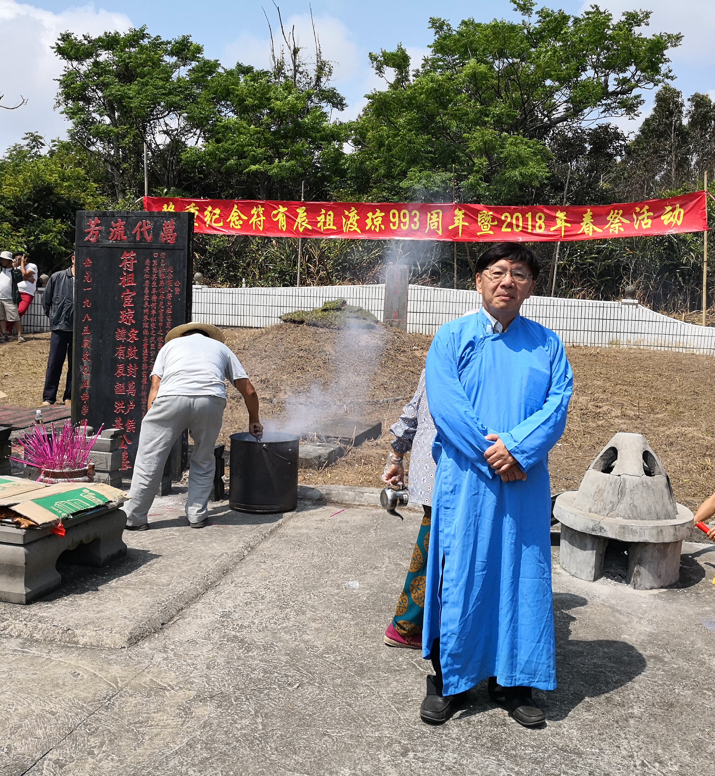
祭祖 [zi dou]
如我的祖先符有辰就是1000年前到海南岛管理海南。他的坟墓还在，我们差不多每年都去祭拜。。

Slide 15
省力气的发音

Slide 16
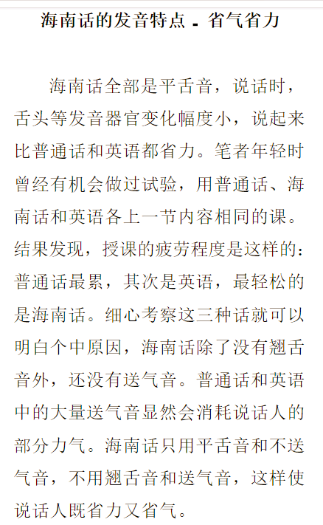
不用翘舌音[sh) 、也不用齿音[ch）
Motor
摩托 [mo ho]
不用送气音如英语to
{lao shi} 老师 [lao se]
{shi shi} 试试 [si si]
{shou} 手 [siu]
{shu fu} 舒服 [si pog]
{shu} 树 [siu]
{chang ge} 唱歌 [sang go]
{chuan ye} 创业 [sang ngiab]

Slide 17
海南话的语声
海南话有八个声调
（普通话有四个声调）

Slide 18
声调编号 | 调名 | 调值 | 调符 | 例字 | 例拼
第一声 | 阴平 | 24 | l | 诗 | dil
第二声 | 阳平 | 21 | z | 时 | diz
第三声 | 阴上 | 211 | w | 死 | diw
第四声 | 阴去 | 35 | x | 四 | dix
第五声 | 阳去 | 33 | c | 是 | dic
第六声 | 阴入 | 5 | b/d/g | 失 | did
第七声 | 阳入 | 3 | p/t/k | 实 | dit
第八声 | 长入 | 55 | q | 视 | dip

Slide 19

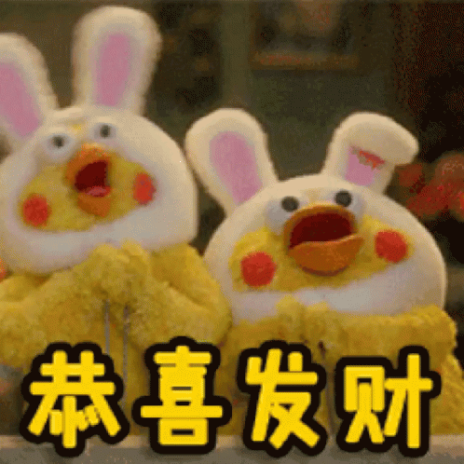

恭喜发财
[gong hhi hhuad sai]
和福建话的发音差不多

Slide 20
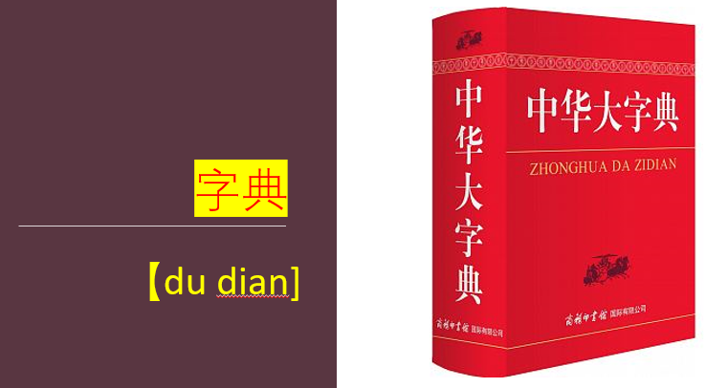
和越南话的发音差不多

Slide 21
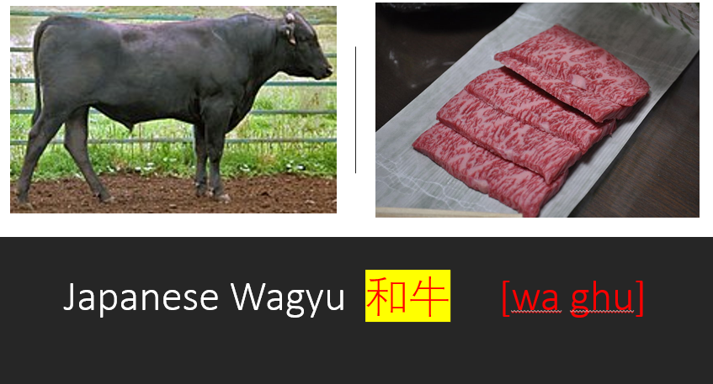
和日本话的发音差不多

Slide 22
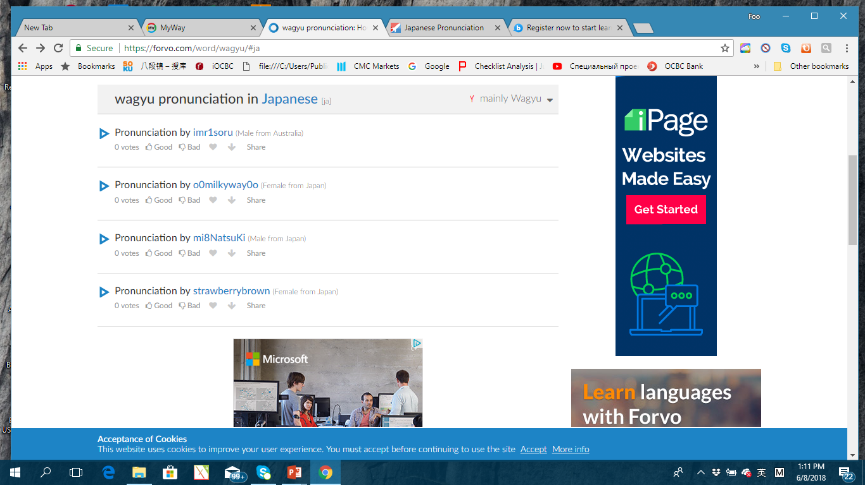
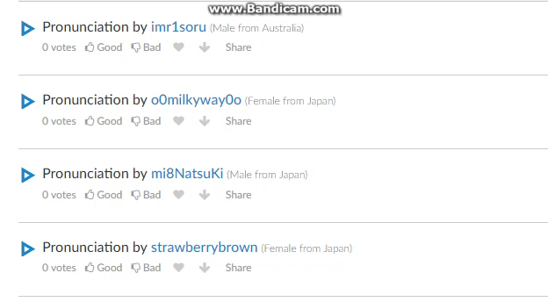
日本话和牛的发音
点击

Slide 23
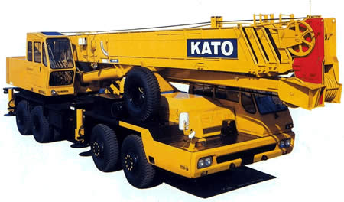
[ka tou]
肮脏

Slide 24
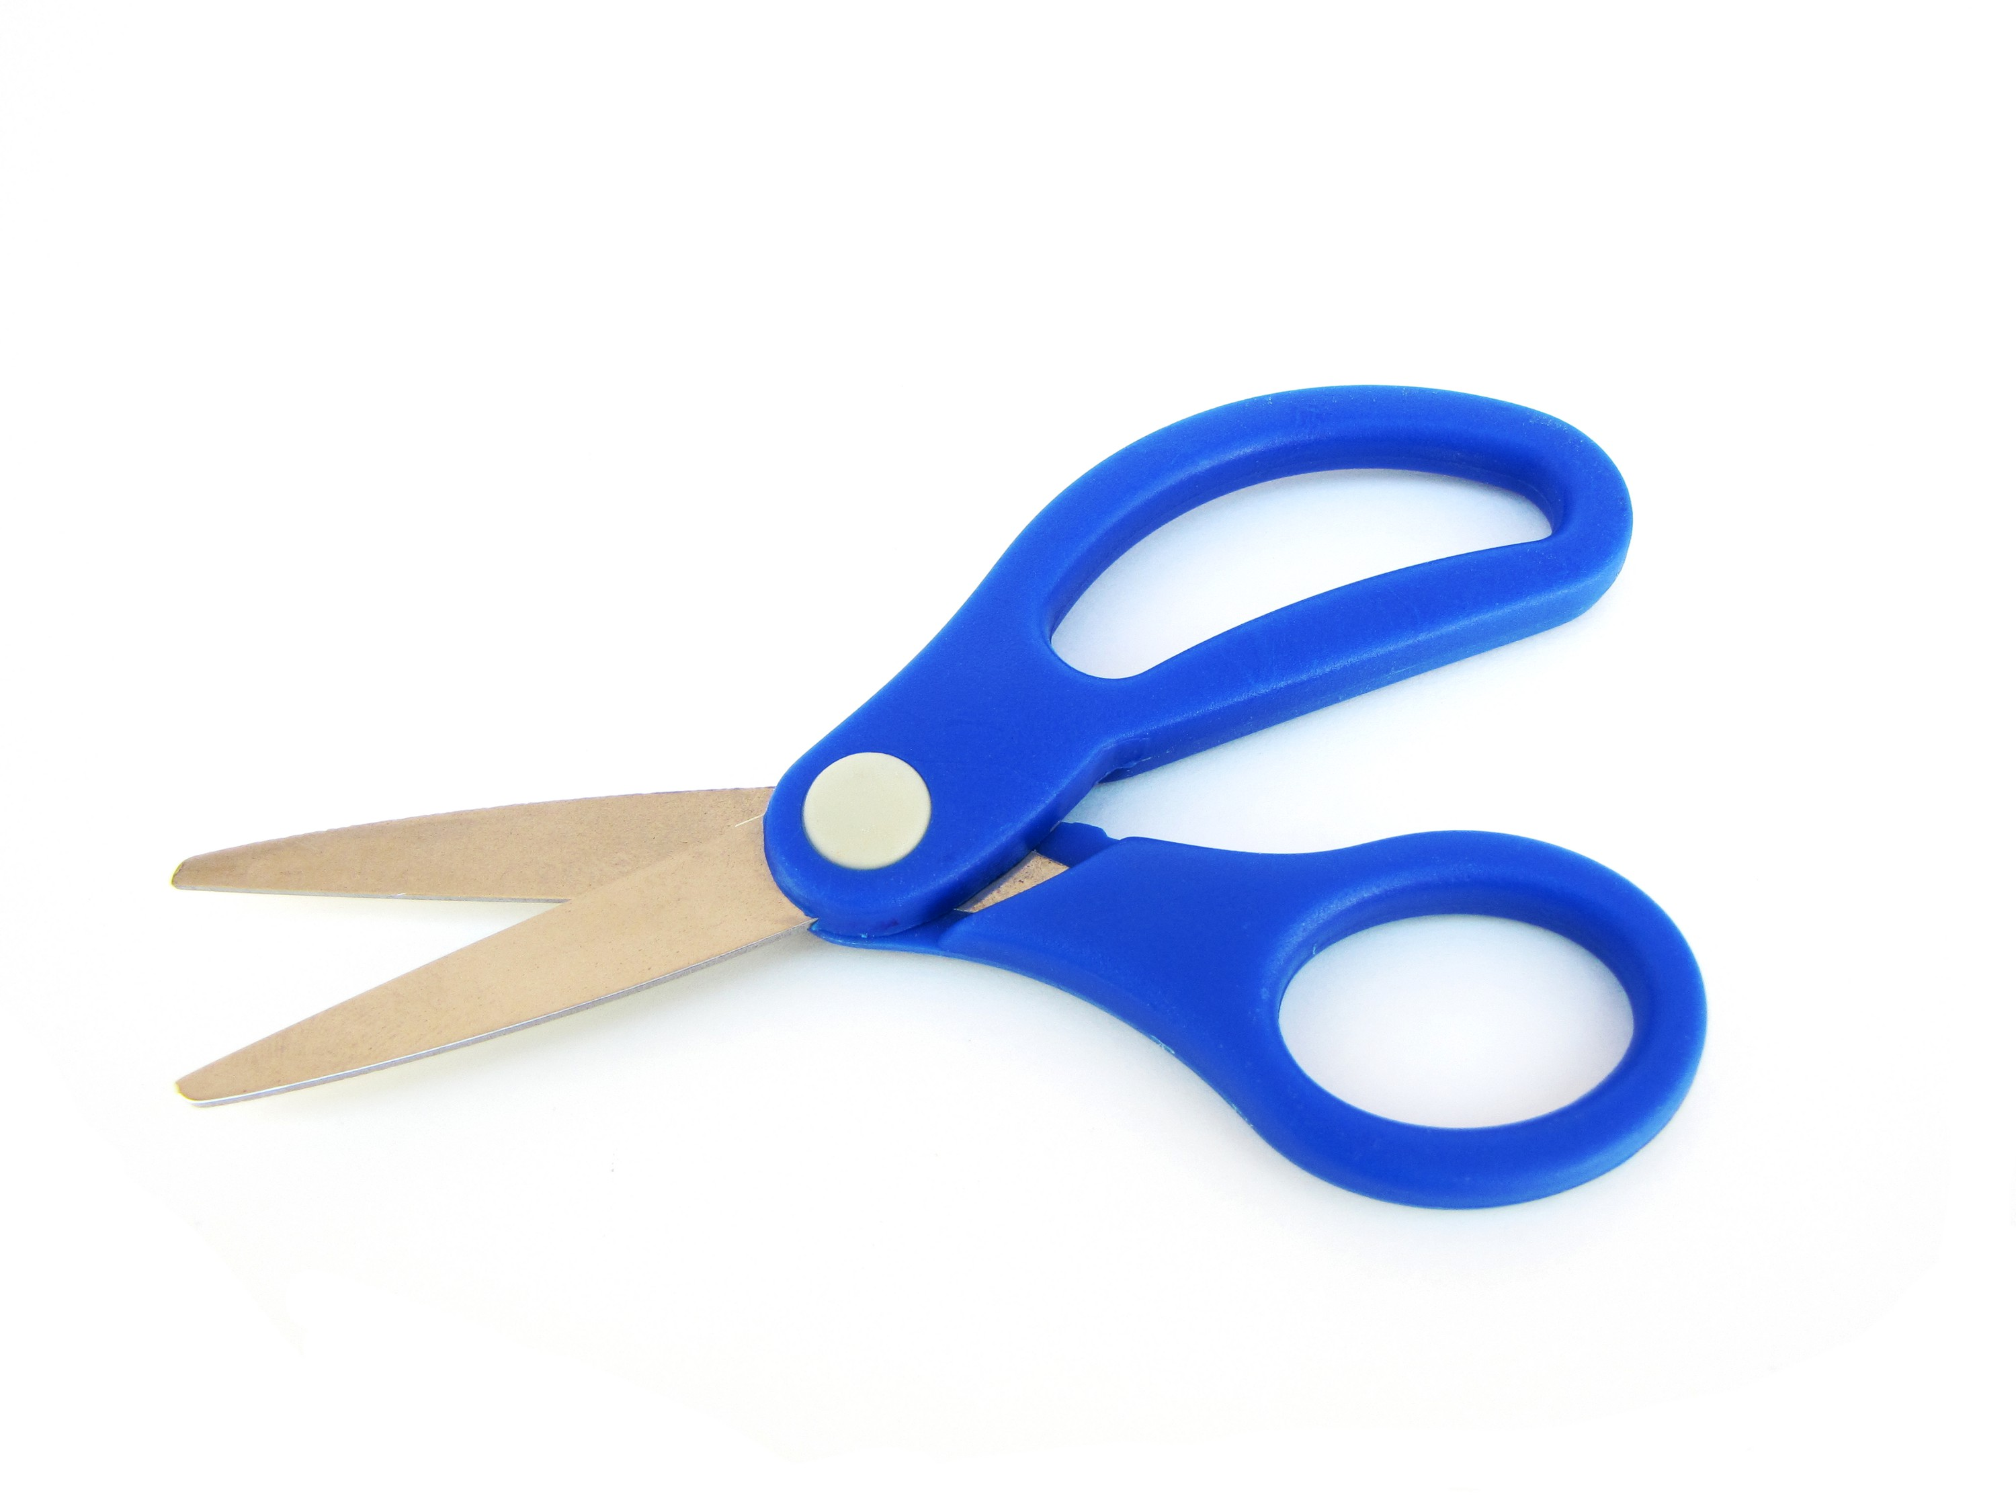

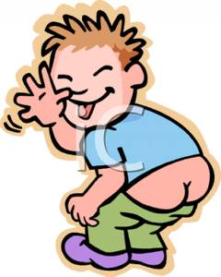
剪吹
剪刀
[ka ddo]
【ka sui]
屁股
吹风
[sui hhuang]
洗剪吹的笑话
洗剪吹 和 洗屁股的发音相同

Slide 25
Song: All night long-Lionel Richie
All night
【ao nai] 难耐 ==》 生病
https://www.youtube.com/watch?v=nqAvFx3NxUM

Slide 26

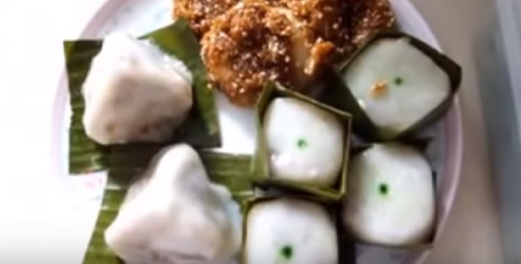


海南出名的甜品

Slide 27
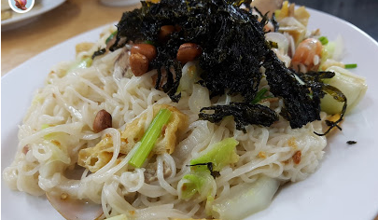
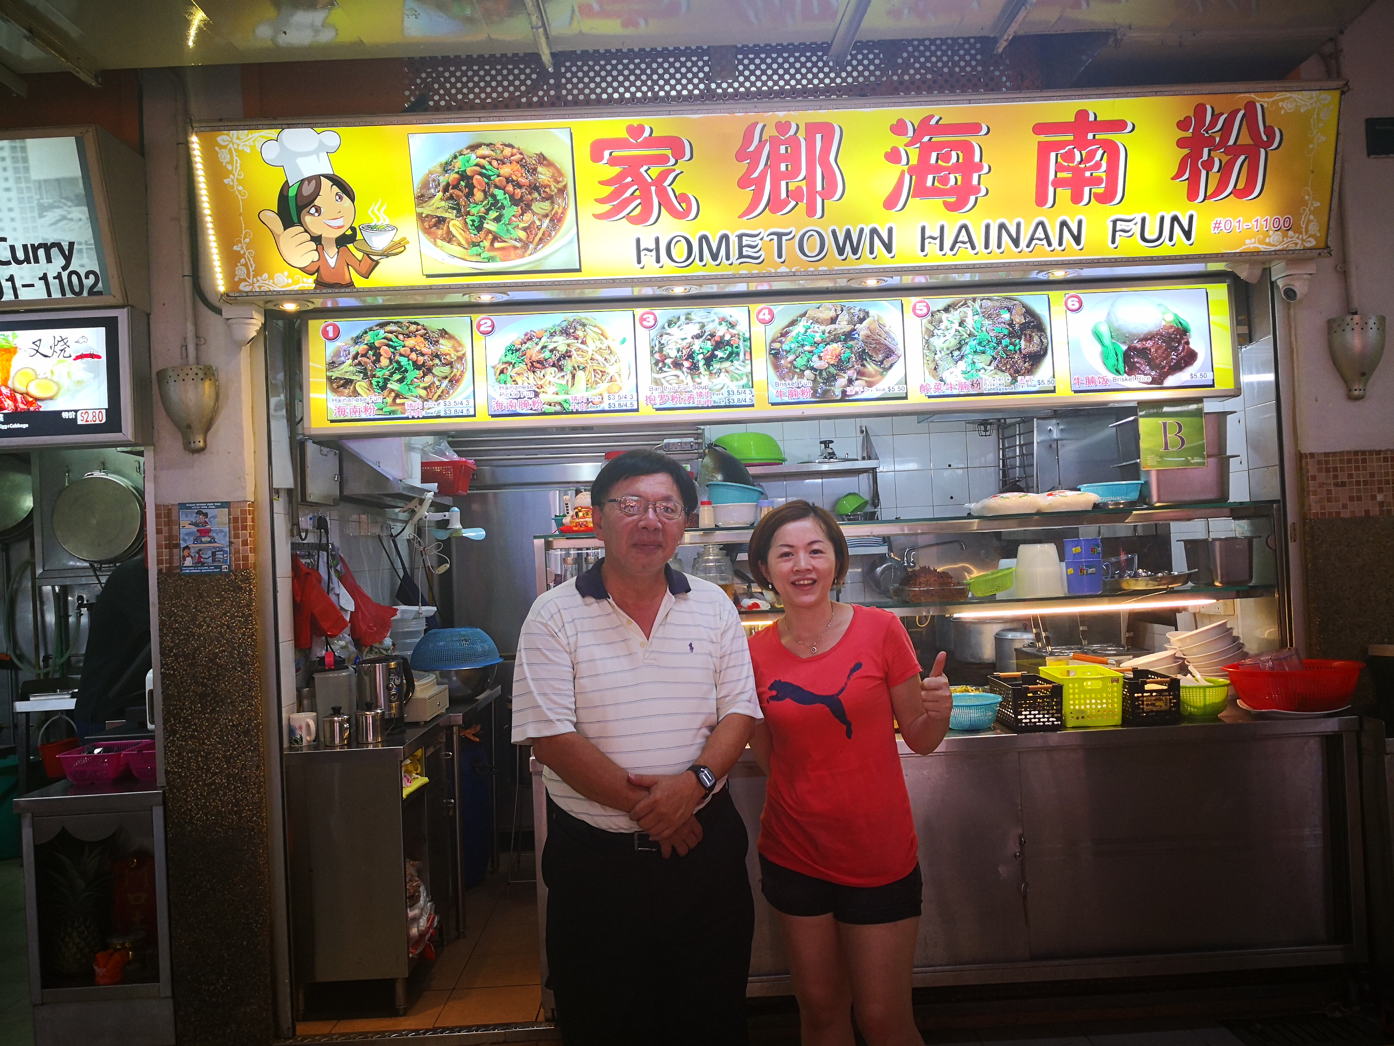
海南粉 [hhai nam hhun]

Slide 28
英语讲解海南话1-99的发音
Numbers from 1 to 99 in Hainanese
https://www.youtube.com/watch?v=WIs2KRkWgaU

Slide 29

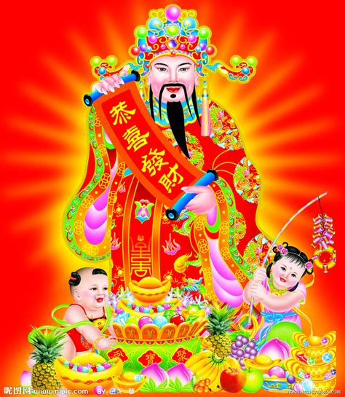
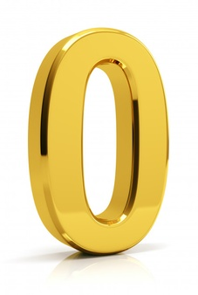
0 [leng]
灵同音

Slide 30
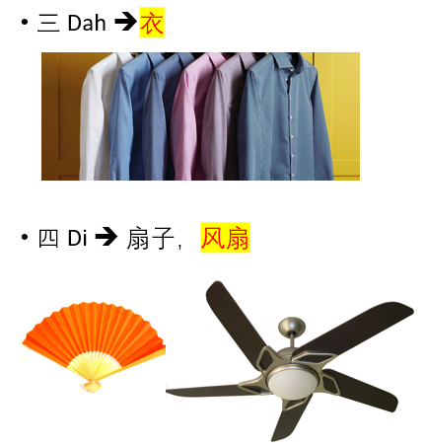
2 3 4 5
6 7 8 9 10
【jiak noi dah di ngou
lag seid boi gao dap]

Slide 31
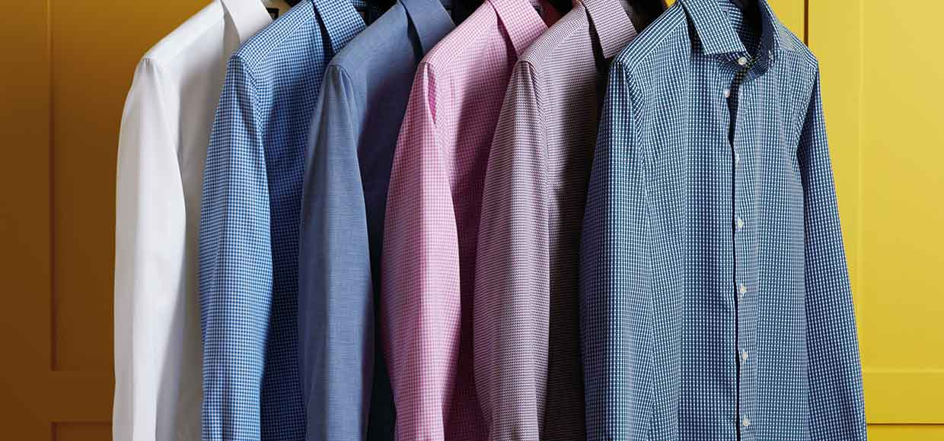

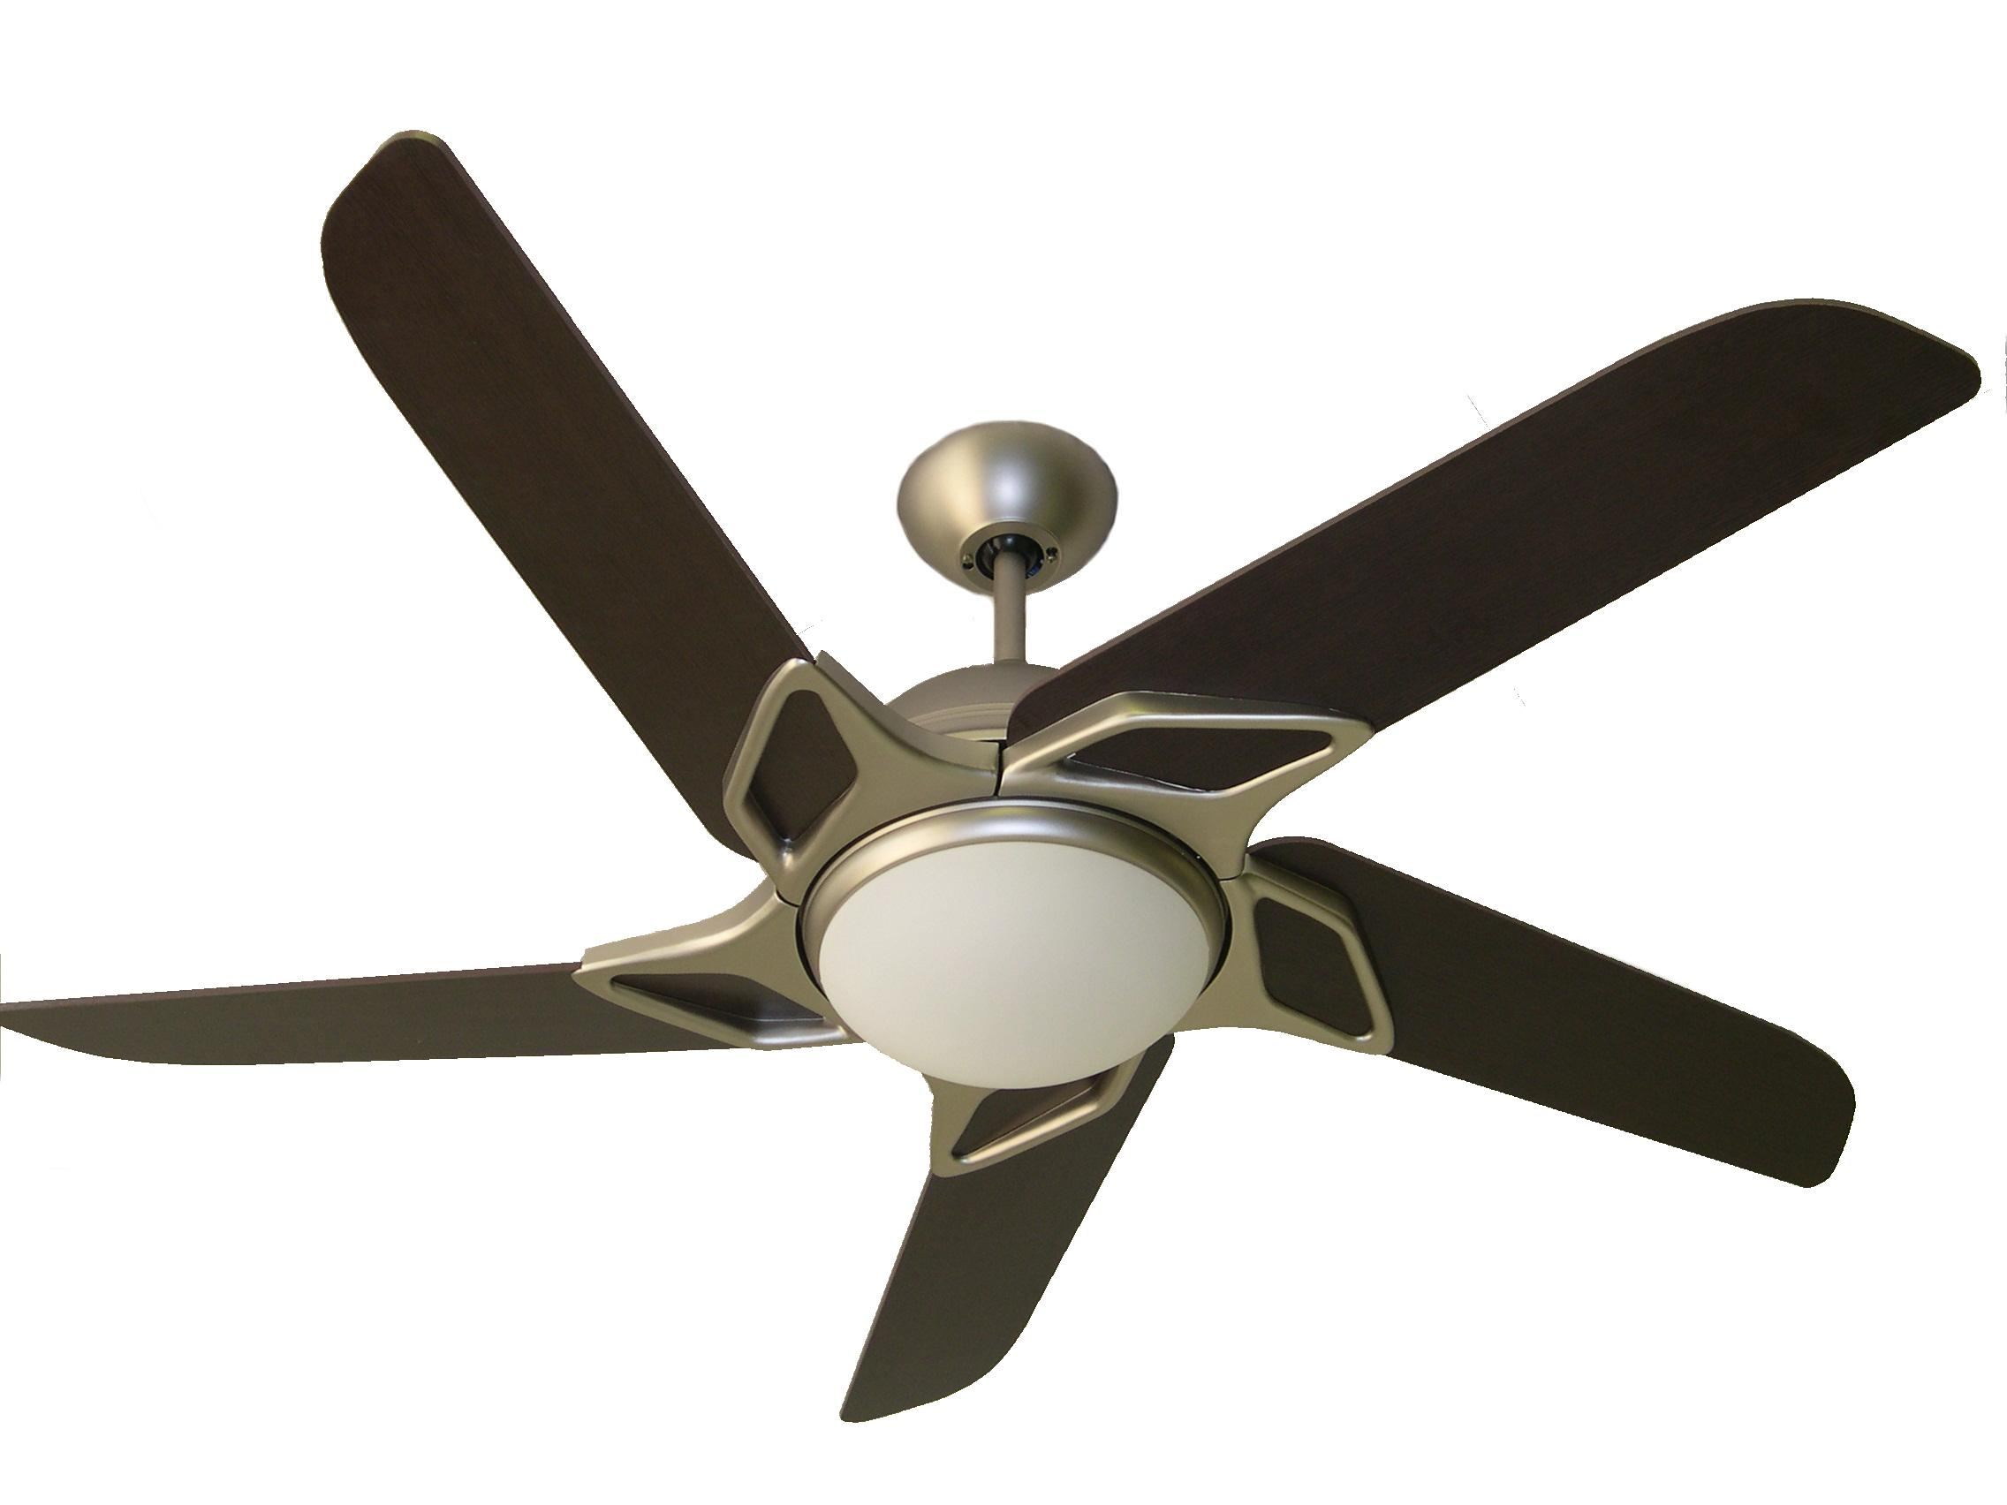
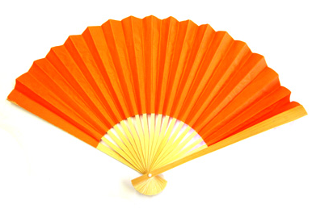
三， 四 Dah， Di
三 Dah ➔衣 【三和衣同音】
四 Di ➔ 扇子，风扇【四和扇同音】
不三不四 Bo Dah Bo Di
女不三女不四 Boh Dah Boh Di

Slide 32
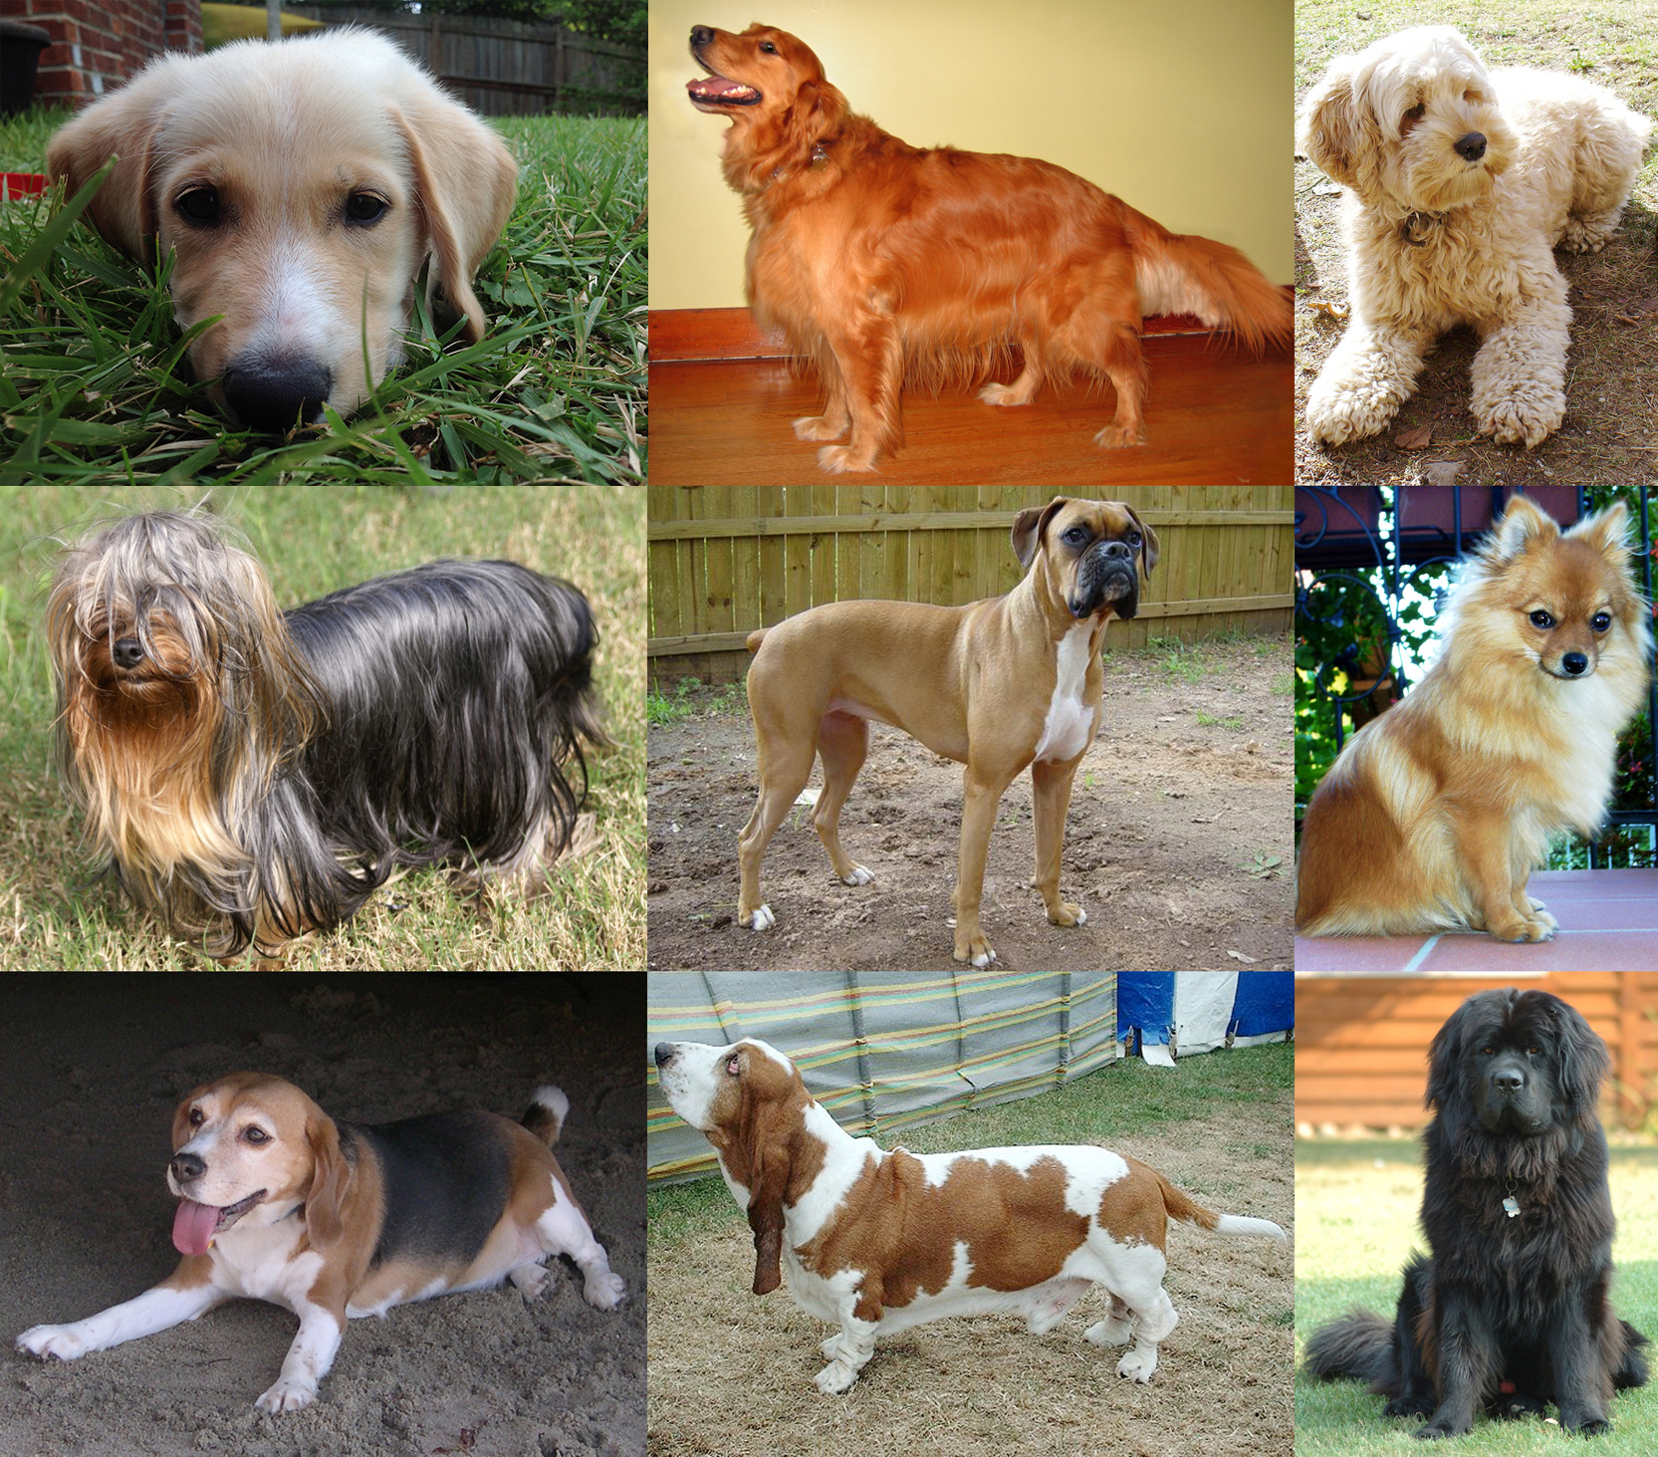
九 只 狗
[gao zia gao]
【九和狗同音】

Slide 33

学习简易海南话
https://www.youtube.com/watch?v=tvG5zEpqZ78 or
https://www.youtube.com/watch?v=tvG5zEpqZ78&t=168s

Slide 34
歌曲-久久不见久久见
多听几遍就会唱
https://www.youtube.com/watch?v=rsWK6msEDS8

Slide 35
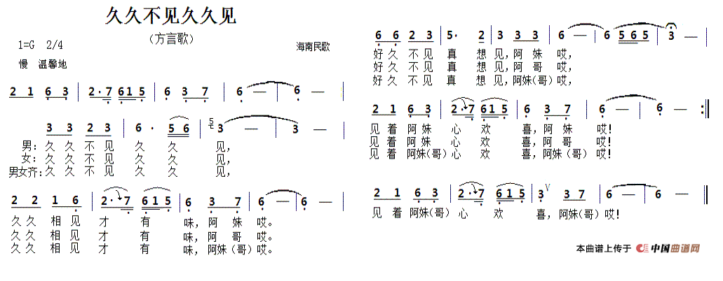
久久不见久久见 久久相见才有味
好久不见真想见 见着阿妹心欢喜

Slide 36
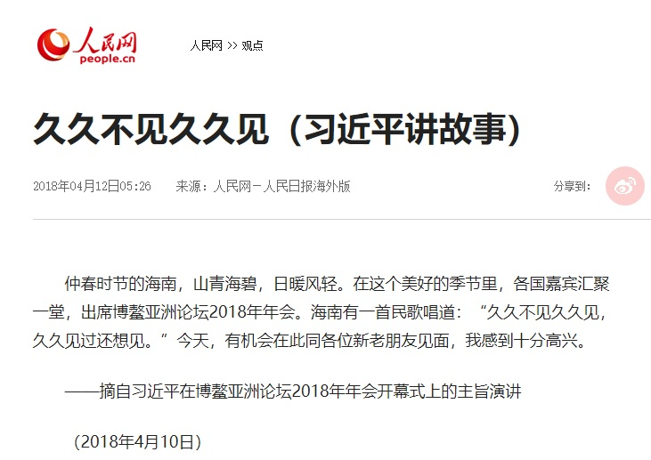

Slide 37
歌曲-久久不见久久见
著名歌唱家汤子星 王丽达 演唱
https://www.youtube.com/watch?v=c4lGBH1XIzI

Slide 38
歌曲-久久不见久久见
摇滚乐
https://www.youtube.com/watch?v=b0RksOAmCLA

Slide 39
Hainanese Song-"Long Time No See"-By Jackie Chan (Eng Sub)
海南歌-“久久不见，久久见”-成龙演唱 (英文字幕)
https://www.youtube.com/watch?v=xp13nAqBm-s

Slide 40
复习 Revision 请您念
海南话
恭喜发财
和牛
字典
风扇
剪刀
屁股 - 剪吹
难耐 – 生病
肮脏
衣
1，2，3，4，5
6，7，8，9，10
100
二十一 （21）
海南粉
久久不见久久见
久久相见才有味

